Slide 1

DETECTAR, CONOCER Y PREVENIR Una mirada desde la práctica en los Juzgados y Fiscalía de Menores.
Petra Tabanera Herranz
Psicóloga en los Equipos Técnicos de Asesoramiento
en los Juzgados y Fiscalía de Menores de Madrid

Slide 2

Maltrato infantil
¿Qué conocemos…?
¿Nos concierne…?

Slide 3
“El maltrato infantil se define como cualquier forma de abuso o desatención que afecte a un menor de 18 años.
Abarca todo tipo de maltrato físico o afectivo, abuso sexual, desatención, negligencia y explotación comercial o de otra índole que vaya o pueda ir en perjuicio de la salud, el desarrollo o la dignidad del menor o poner en peligro su supervivencia en el contexto de una relación de responsabilidad, confianza o poder.”
Maltrato infantil
¿Qué es..?
(Organización Mundial de la Salud. Septiembre 2020)

Slide 4
Maltrato Infantil: tipos
Violencia sexual
Negligencia/Abandono físico
Maltrato psicológico/
emocional
Maltrato Físico

Slide 5
Maltrato Infantil: Tipos
Síndrome de Manchausen por poderes
Maltrato institucional
Corrupción de Menores
Mendicidad
Maltrato perinatal

Slide 6
Acción no accidental de algún adulto que provoca daño físico o enfermedad en el niño/a, o que le coloca en grave riesgo de padecerlo como consecuencia de alguna negligencia intencionada.
Algunos indicadores de maltrato físicos:
Heridas, magulladuras o moratones, quemaduras, fracturas, torceduras o dislocaciones, señales de mordeduras humanas, cortes, pinchazos, lesiones internas, asfixia o ahogamiento, hemorragias intracraneales o retinianas por sacudidas.
*Jesús Palacios, M. Carmen Moreno & Jesús Jiménez (1995) El maltrato infantil: concepto, tipos, etiología, Infancia y Aprendizaje, 18:71, 7-21, DOI: 10.1174/02103709560575442
Maltrato Físico

Slide 7
El fracaso en proporcionar al niño un entorno apropiado
evolutivamente y de apoyo, incluido la carencia de una figura primaria de apego . Así como provocar le daño en su desarrollo mental, espiritual moral y social.
Algunas formas de maltrato emocional:
Trato denigrante, actos culpabilizantes y discriminatorios hostilidad verbal con insultos, critica, amenaza de abandono. Así como, el rechazo, la carencia afectiva, el aislamiento o incomunicación que impida la interacción y estimulación afectivo-emocional.
Pérez Candas JI, Ordóñez Alonso MA, Amador Tejón V. Maltrato emocional, Form Act Pediatr Aten Prim. 2018;11(4);215-24.. *The International Society for Prevention of Child Abuse and Neglect” ISPACAN.
Maltrato psicológico/
emocional

Slide 8
…en los menores
Maltrato psicológico/
emocional
Llamadas de atención
Tristeza, apatía
juegan solos
lloran sin una causa
Retraso del desarrollo
Retraso en el aprendizaje
Problemas en el control de esfínteres.
Conductas regresivas
Algunos indicadores de maltrato emocional:

Slide 9
La falta de atención y falta de cobertura de las necesidades básicas del niño/a, bien sea de forma temporal o permanente, por parte de los adultos responsables.
Entre algunos de los indicadores:
La falta de cobertura de alimentos, higiene, ropa, seguimiento y tratamientos médicos, falta de atención protectora o educativa, exposición a situaciones de peligro para su integridad física, horarios inadecuados, absentismo escolar, entre otras.
(González y Guinart, 2011).
Negligencia/Abandono físico

Slide 10
Implica toda interacción sexual en la que el consentimiento no existe o no puede ser dado.
Se aprovecha su situación de vulnerabilidad física y psíquica, utilizando la fuerza, intimidación, chantaje, amenaza o cualquier otro mecanismo que anule o limite su voluntad.
Un NNA es utilizado para la estimulación sexual de su agresor (un adulto conocido o desconocido, un pariente u otro NNyA) o la gratificación de un observador.
También contempla el contacto sexual entre un adolescente y un niño o una niña más pequeños si hay una significativa disparidad en la edad, el desarrollo, el tamaño o si existe un aprovechamiento intencionado de esas diferencias.
Violencia
sexual

Slide 11
Hay un claro abuso de poder por:
Asimetría
Coerción ejercida desde diferentes modalidades:
manipulación, engaño/seducción agresión, amenazas
Desigualdad madurativa.
Tipos de conductas sexuales
La utilización y cosificación como objeto de placer.
Siempre hay graves consecuencias que afectaran a lo largo de toda la vida.
Cualquiera puede ser victima de violencia sexual, aunque las posibilidades aumentan ante la vulnerabilidad añadida que sufren muchos menores
Violencia
Sexual:
características

Slide 12
Agresión sexual.
Acoso sexual
Exhibicionismo, provocación sexual,
Prostitución y explotación sexual infantil.
Pornografía infantil
Diferentes formas de corrupción de menores
Matrimonio forzado.
Sexting no consentido o Sextorsión.
Grooming
Violencia
Sexual infantil:
Formas

Slide 13
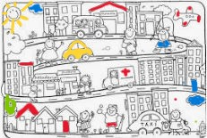

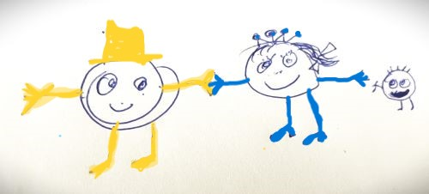
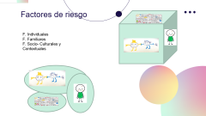
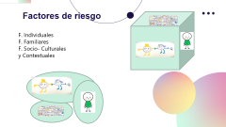
Factores de riesgo
F. Individuales
F. Familiares
F. Socio- Culturales y Contextuales

Slide 14
Factores individuales de riesgo
Falta de educación sexual
Baja autoestima
Necesidad de afecto y/o atención
Actitud apática y sumisa
Dificultades en desarrollo asertivo
Baja capacidad de toma de decisiones
Aislamiento
Timidez o retraimiento

Slide 15
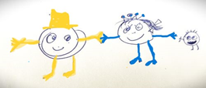
Factores de riesgo familiares
Deficitario vinculo de apego
Violencia familiar
Deficitario control de impulsos
Desestructura familiar y falta de apoyos familiares o redes sociales.
Hijos no deseados
Problemas de adicción o mentales
Conflictos conyugales

Slide 16
Factores de riesgo Socio- Culturales
Normas sociales y culturales que promueven la violencia.
Patrones culturales rígidos.
Acceso fácil a drogas y alcohol.
Desempleo y precariedad económica
Difícil acceso a los recursos comunitarios

Slide 17
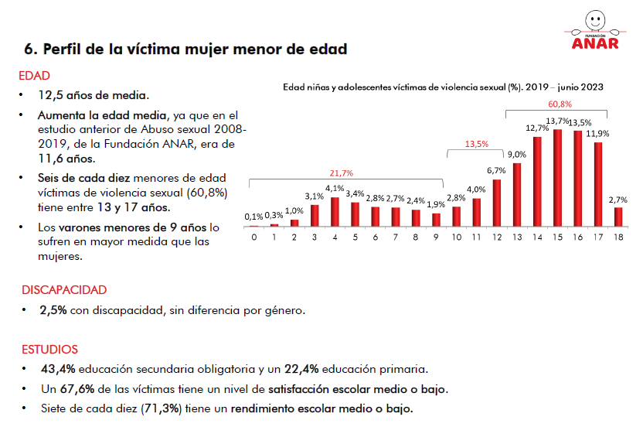
Estudio Fundación Anar. “Agresión sexual en Niñas y Adolescentes, según su testimonio. Evolución en España (2019-2023). Abril-2024

Slide 18
CONSECUENCIAS DEL MALTRATO a corto plazo
Físicas: problemas de sueño, cambios de hábitos de comida, pérdida de control de esfínteres
Conductuales: Consumo de drogas y alcohol, fugas, conductas auto lesivas o suicidas, hiperactividad, baja del rendimiento académico.
Psicológicas: Miedo generalizado, agresividad, e irritabilidad, culpa y vergüenza, aislamiento, ansiedad, depresión, baja autoestima, rechazo al propio cuerpo. Sentimientos de tristeza y desamparo. Cambios bruscos de estado de ánimo. Rebeldía. Temores diversos. Problemas relacionados con la construcción de la propia identidad.
Sociales: Déficit en habilidades sociales, retraimiento y/o aislamiento social, aparición de conductas antisociales.
Sexuales: Conocimiento sexual precoz e impropio a su edad, masturbación compulsiva, exhibicionismo, Conocimiento sexual precoz e impropio a su edad, masturbación compulsiva, exhibicionismo, problemas de identidad sexual.

Slide 19
CONSECUENCIAS DEL MALTRATO A LO LARGO DE LA VIDA
Físicas: Dolores crónicos generales, hipocondría o trastornos psicosomáticos, alteraciones del sueño y pesadillas constantes, problemas gastrointestinales, desorden alimentario.
Conductuales: Intento de suicidio, consumo de drogas y alcohol, trastorno de identidad.
Psicológicas: Depresión, ansiedad, baja estima, dificultad para expresar sentimientos.
Morales/Espirituales. Afecta a su dimensión transcendental, a la construcción de su intimidad, valores, …
Sociales: Problemas de relación interpersonal, aislamiento, dificultades de vinculación afectiva con los hijos.
Sexuales: Fobias sexuales, disfunciones sexuales, falta de satisfacción o mayor probabilidad de sufrir violaciones y de entrar en la prostitución, dificultad para establecer relaciones sexuales

Slide 20
Algunos datos estadísticos
Save the Children (2021)
En análisis de sentencias, refleja la edad media a partir de la cual los/as niños/as comienzan a sufrir agresiones sexuales es de 11 años.
En varones, las víctimas tienen, en mayor medida, entre 0 y 13 años (57,7%), con un ligero ascenso entre los preadolescentes, no se puede hablar de diferencias significativas, más bien de una tendencia más o menos estable.
En mujeres, las víctimas tienden a ser más mayores, entre 14 y 17 años (59,1%).
Se perciben diferencias en función del género de la víctima, con un incremento desde 2017, en las víctimas mujeres.
Se estima que, en nuestro país, entre un 10 y un 20% de la población ha sufrido algún tipo de agresión sexual durante su infancia, produciéndose la mitad de ellas en el entorno familiar.
En el 84% de los casos la víctima conocía y tenía relación previa con él. Sin embargo, se estima que tan solo un 15% de los casos de abusos sexuales son denunciados

Slide 21
Algunos datos estadísticos
(Memoria dela Fiscalía del Estado 2022)
Señala el alarmante ascenso de los delitos contrala libertad sexual, en el que confluyen factores diversos que conducen a los menores a realizar conductas sexuales virulentas (Incremento evidente en estos cinco últimos años.
Muestra preocupación por su auge y por las influencias negativas que el abuso de las TIC´s puede generar en los menores.
La influencia negativa en estos por el precoz consumo de contenidos pornográficos y por los “influencers” que incitan a conductas autolíticas o de grave riesgo para la salud
Algunas Secciones de Menores señalan el efecto causas de:
La carencia de una adecuada formación en materia ético-sexual.
El acceso de niños y menores, a un visionado inapropiado y precoz de material pornográfico violento.
Ausencia de orientaciones educativas en materia afectivo-sexual,
Trivialización del concepto de las relaciones sexuales normales.

Slide 22


